Slide 1
Вопросы лекции
Опишите историю создания Ethernet.
Как работают и в чем отличие между классическим Ethernet и коммутируемым Ethernet?
Какие типы кадров используются для передачи данных в Ethernet на канальном уровне?
Что представляет собой MАС-адрес? Какие типы МАС-адресов вы знаете? Кто и как присваивает MАС-адреса? Как можно увидеть какой MАС-адрес присвоен сетевой карте компьютера?
Что такое коллизия?
Какой метод доступа к разделяемой среде CSMA-CD используется в классическом Ethernet?
Как в целом устроен метод доступа к среде СSМА/CD?
Как происходит передача кадров в классическом Ethernet? Зачем нужен неразборчивый режим работы сетевого адаптера?
Как выбирается время для ожиданий в период конкуренции?
В чем похожи и в чем отличаются концентраторы и коммутаторы?
Что такое алгоритм обратного обучения?
Что такое алгоритм прозрачного моста?

Slide 2
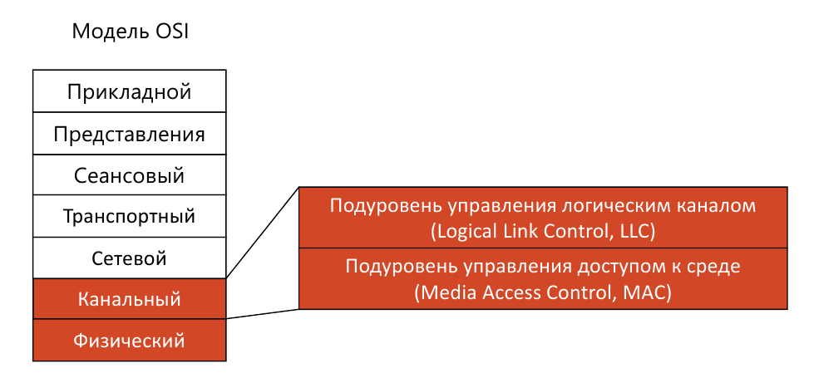
Место в модели OSI

Slide 3
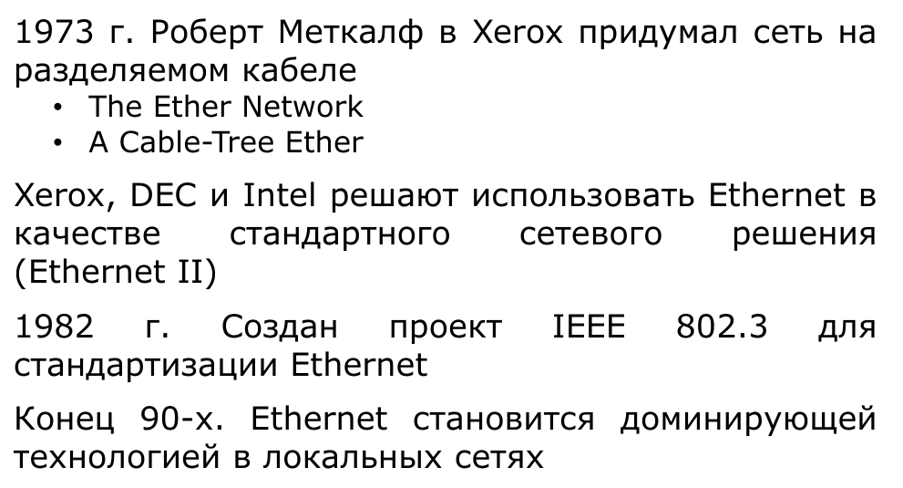
История создания Ethernet

Slide 4
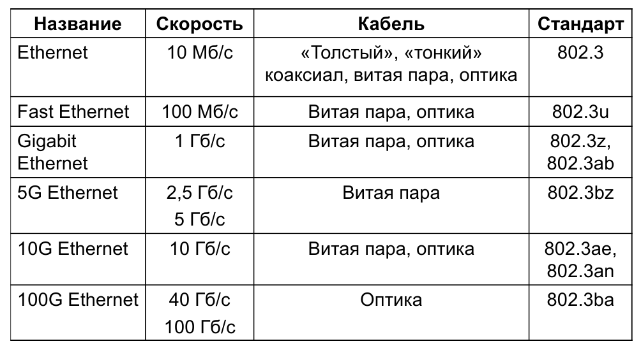
Типы Ethernet

Slide 5
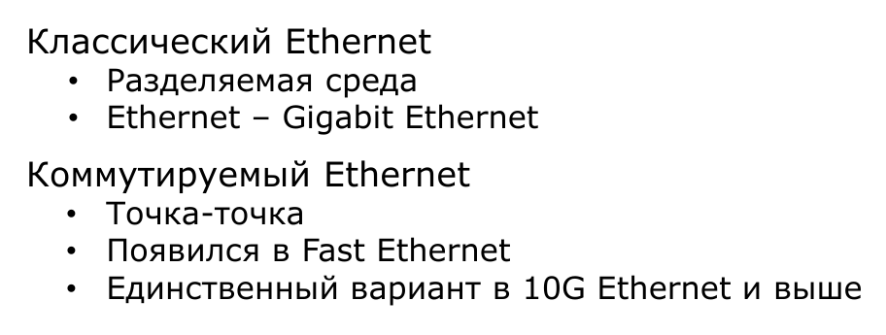
Две технологии Ethernet

Slide 6
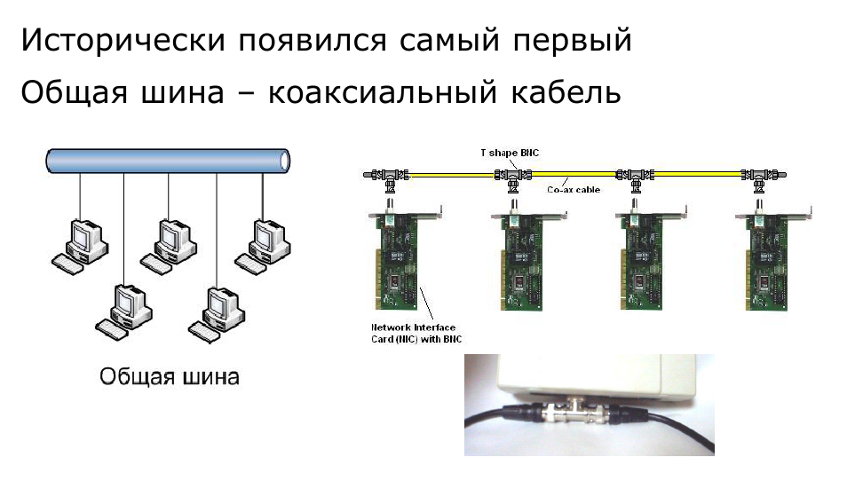
Классический Ethernet

Slide 7
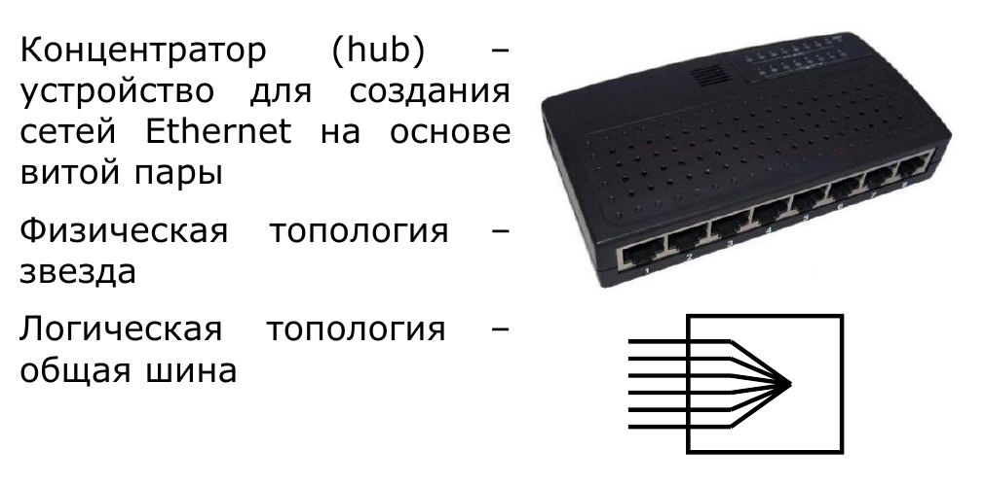
Концентраторы Ethernet

Slide 8
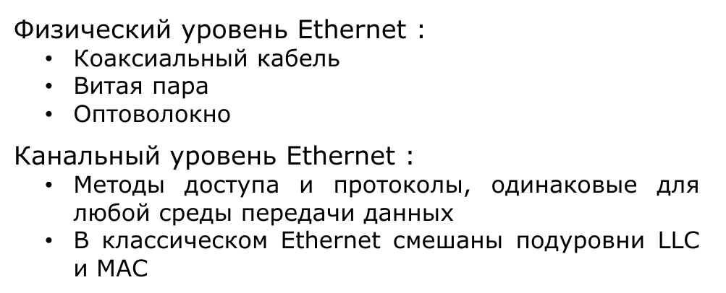
Физический и канальный уровни

Slide 9
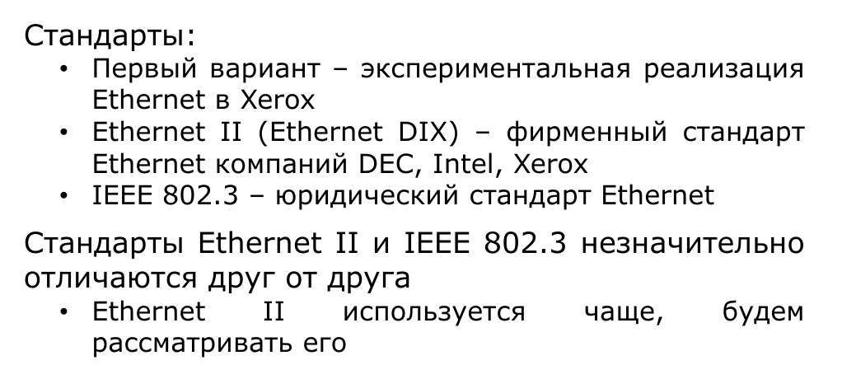
Форматы кадра Ethernet

Slide 10
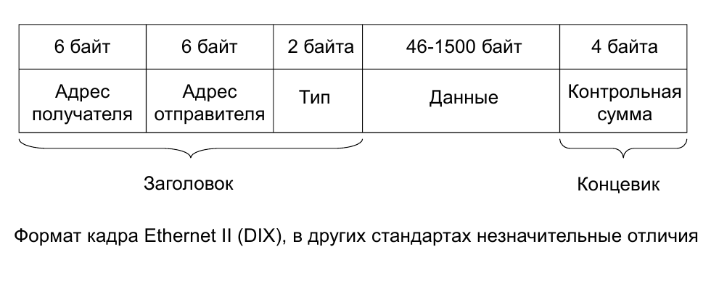
Формат кадра Ethernet

Slide 11
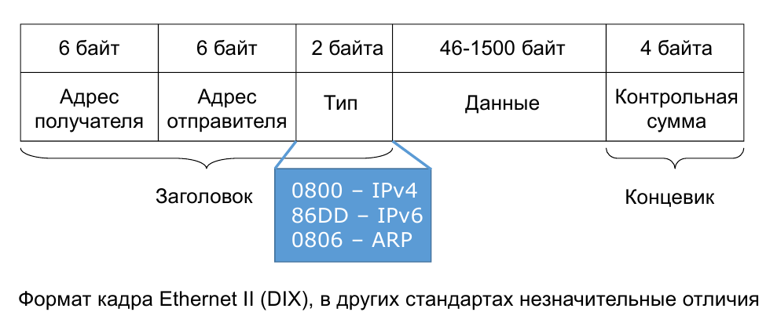
Формат кадра Ethernet

Slide 12
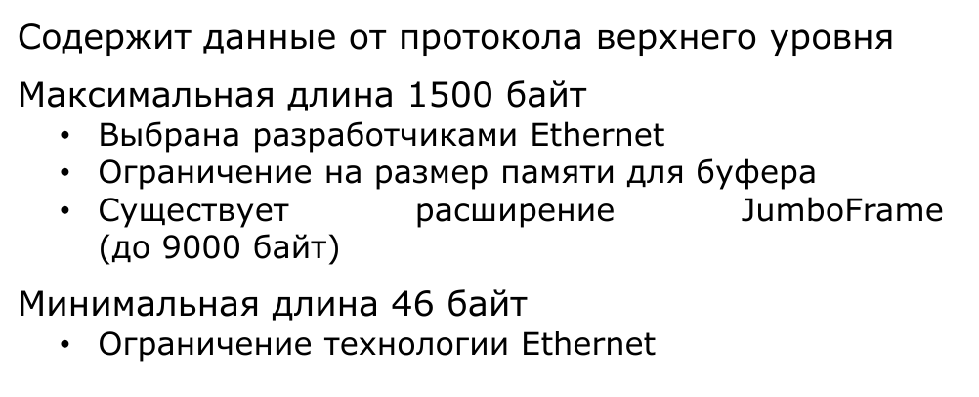
Поле Данные кадра Ethernet

Slide 13
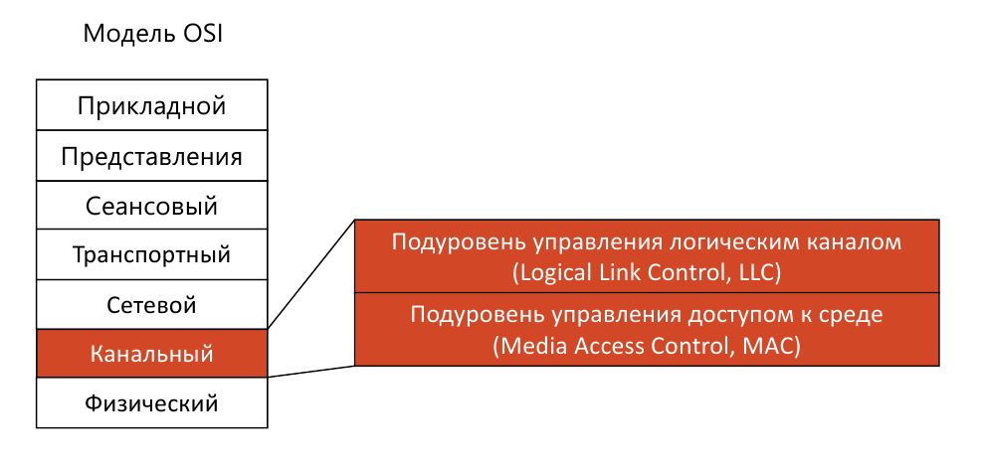
Место в модели OSI

Slide 14
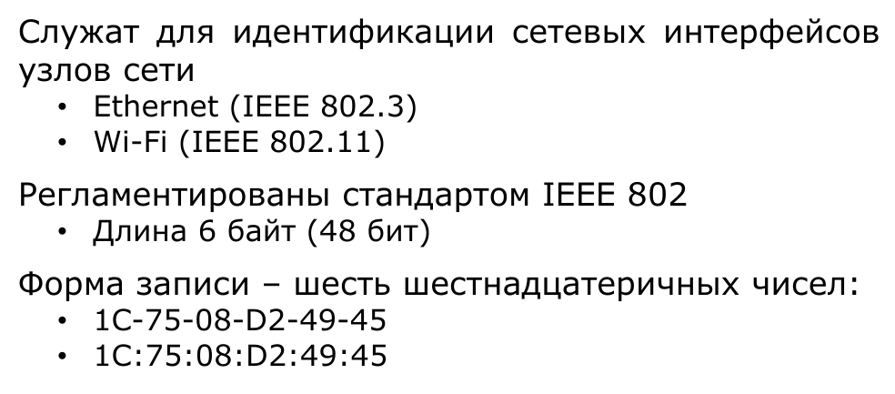
MAC - адреса

Slide 15
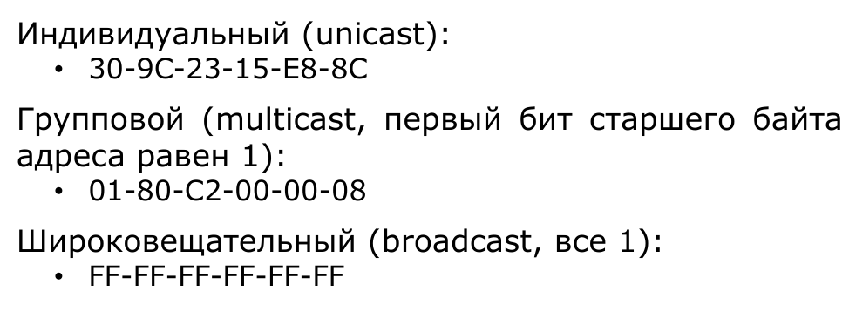
Типы MAC - адресов

Slide 16
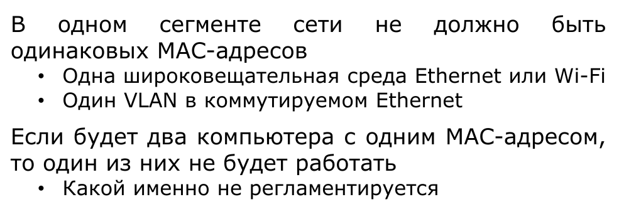
Уникальность MAC - адресов

Slide 17
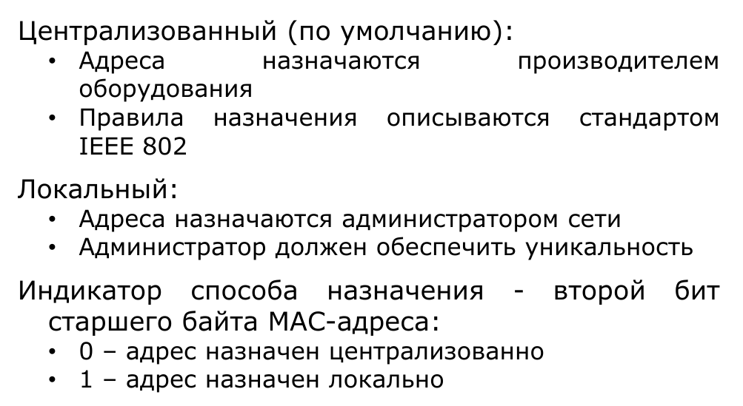
Способы назначения

Slide 18
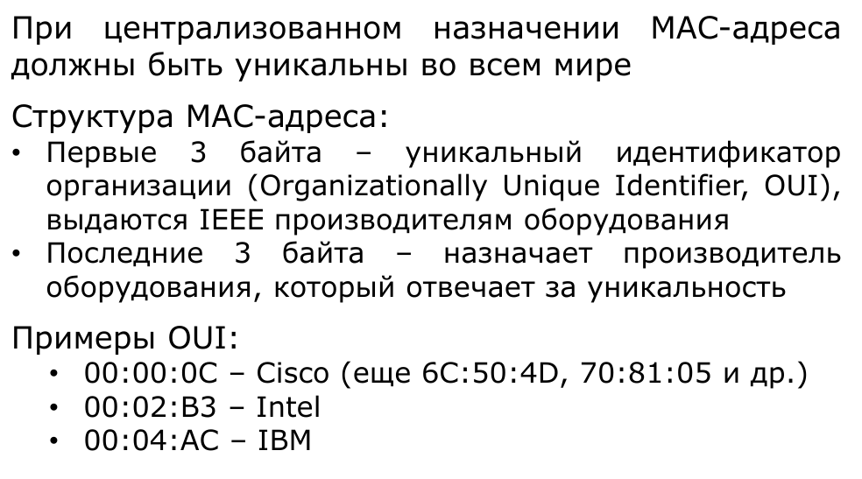
Способы назначения

Slide 19
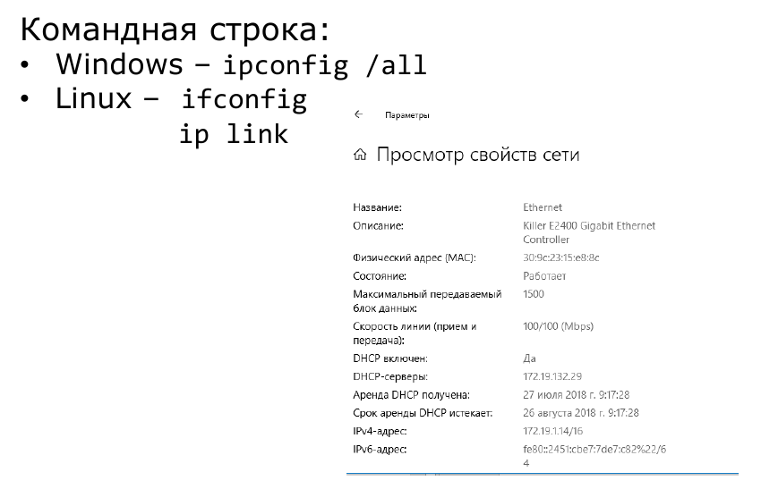
Как посмотреть

Slide 20
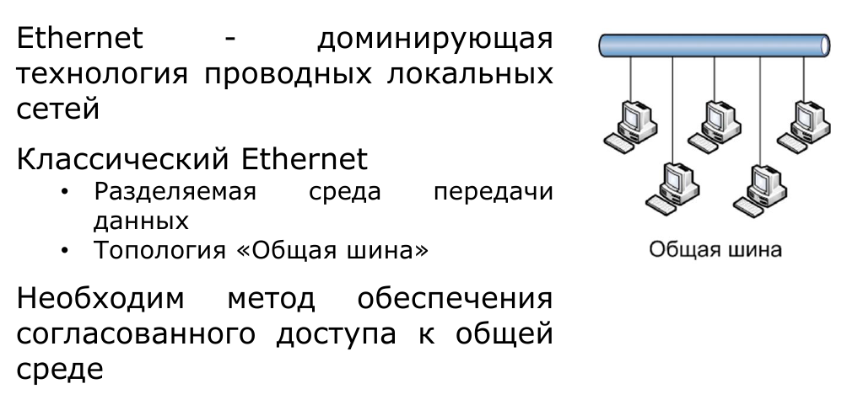
Технология Ethernet

Slide 21
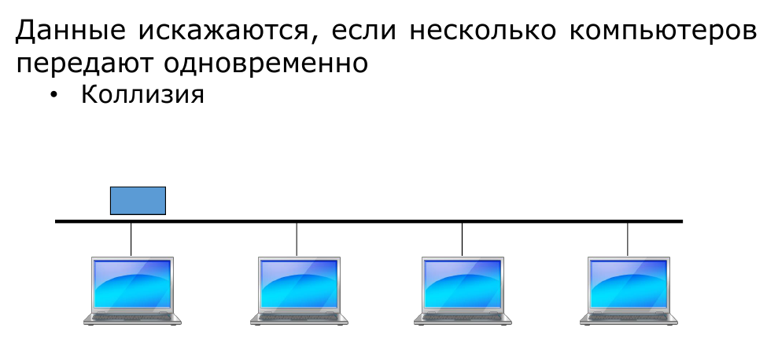
Коллизии

Slide 22
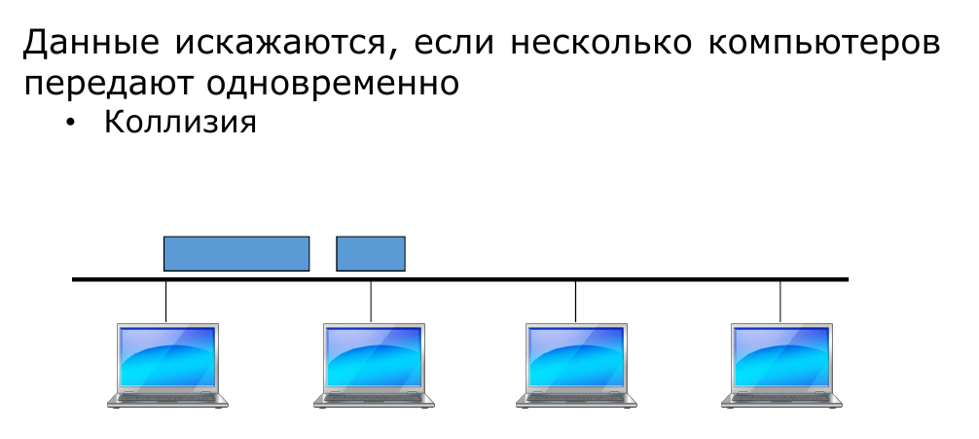
Коллизии

Slide 23
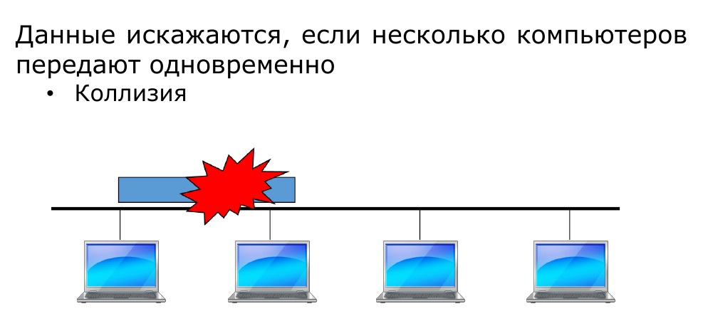
Коллизии

Slide 24
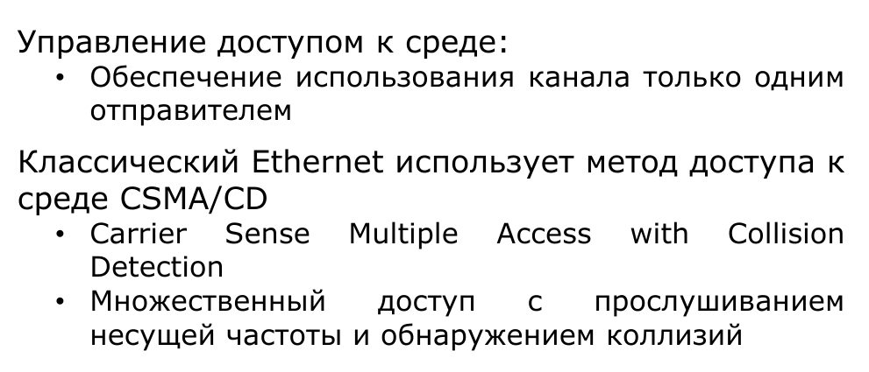
Доступ к среде

Slide 25
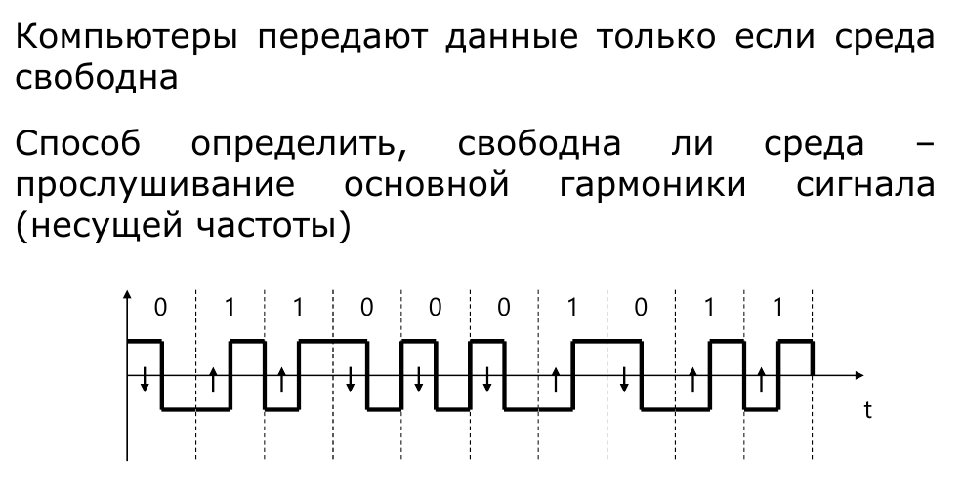
Прослушивание несущей

Slide 26
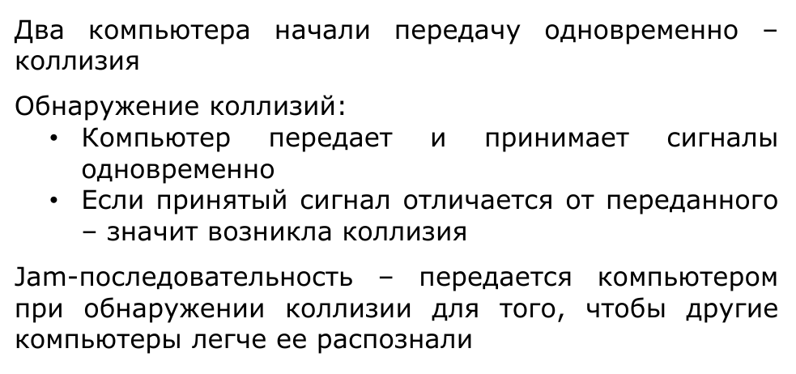
Обнаружение коллизий

Slide 27
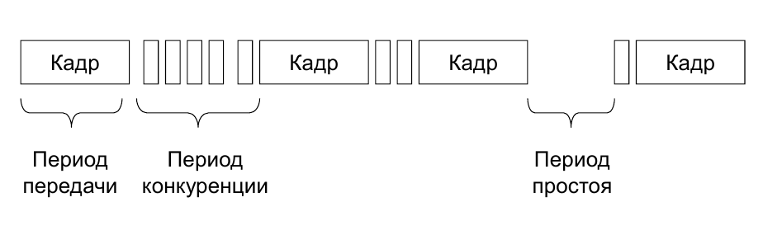
Модель CSMA/CD

Slide 28
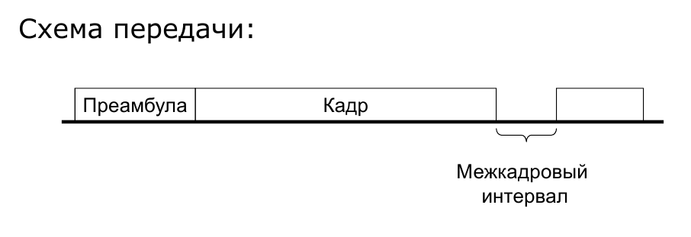
Период передачи

Slide 29
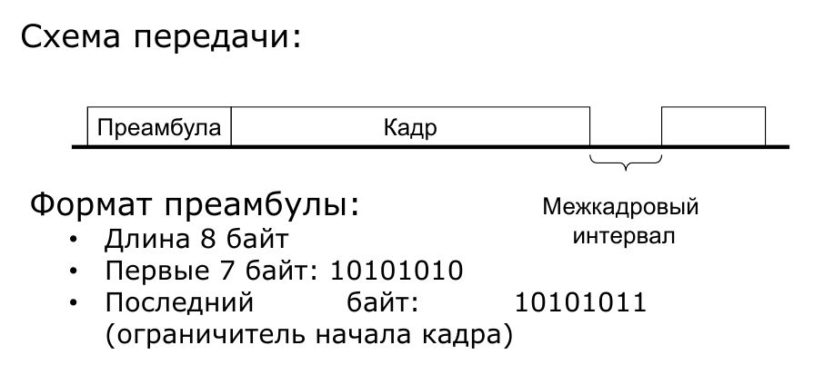
Период передачи

Slide 30
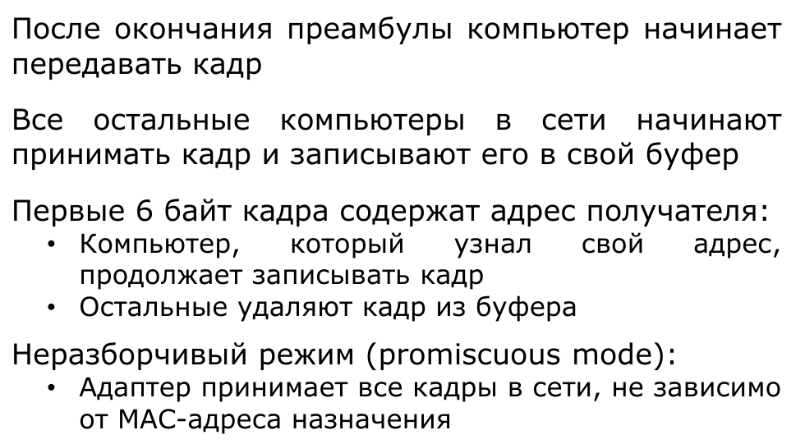
Период передачи

Slide 31
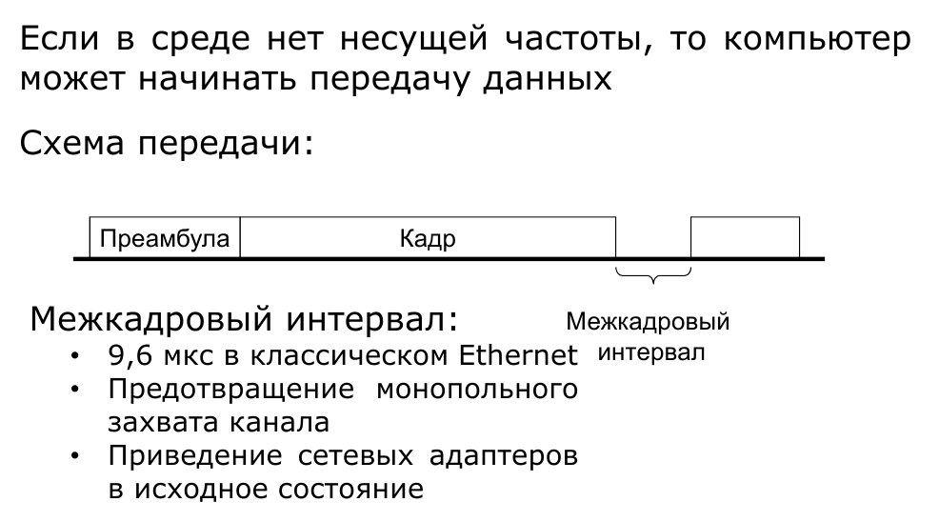
Период передачи

Slide 32
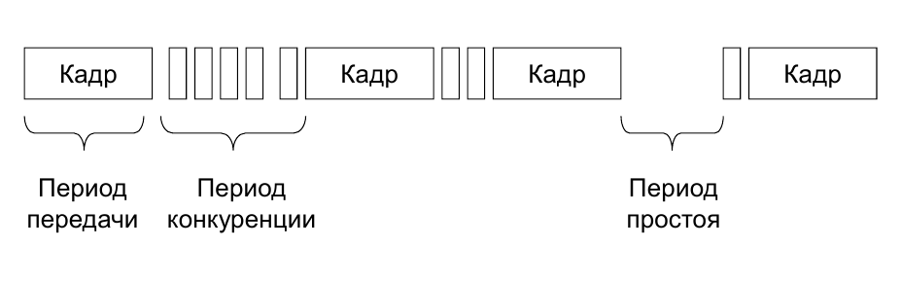
Модель CSMA/CD

Slide 33
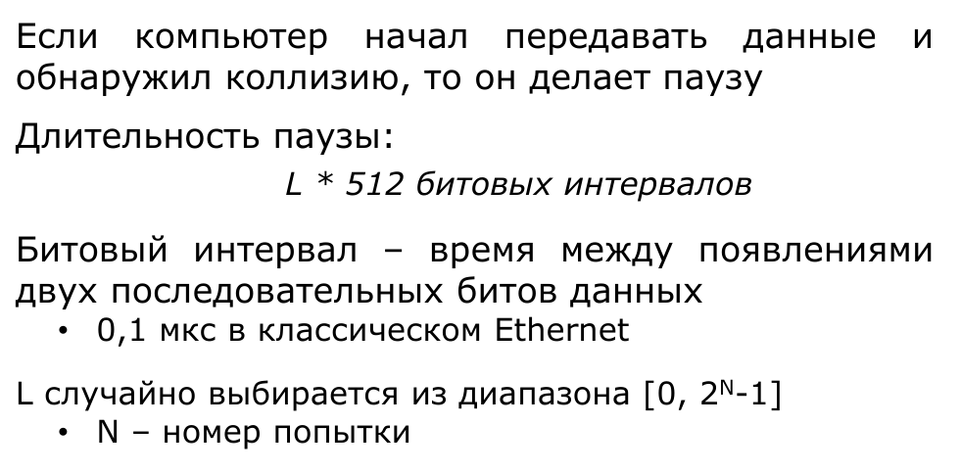
Период конкуренции

Slide 34
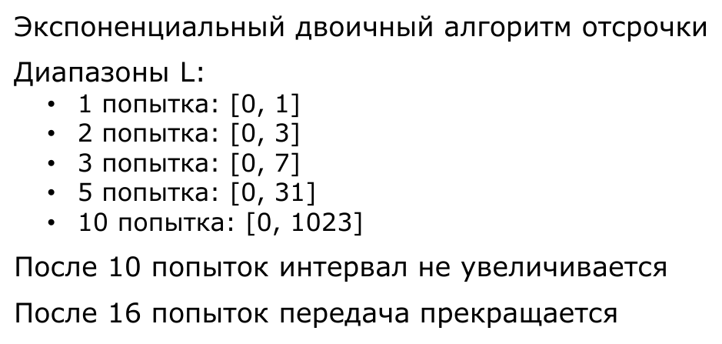
Отсрочка

Slide 35
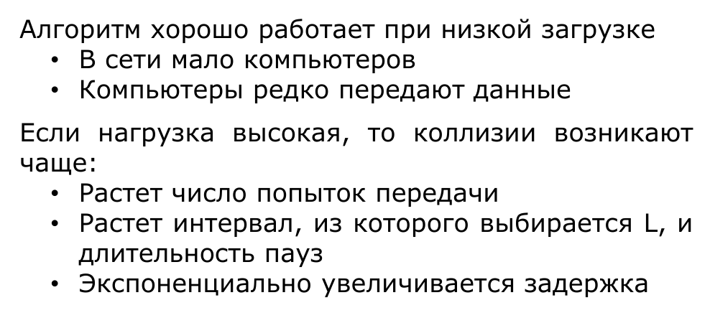
Отсрочка

Slide 36
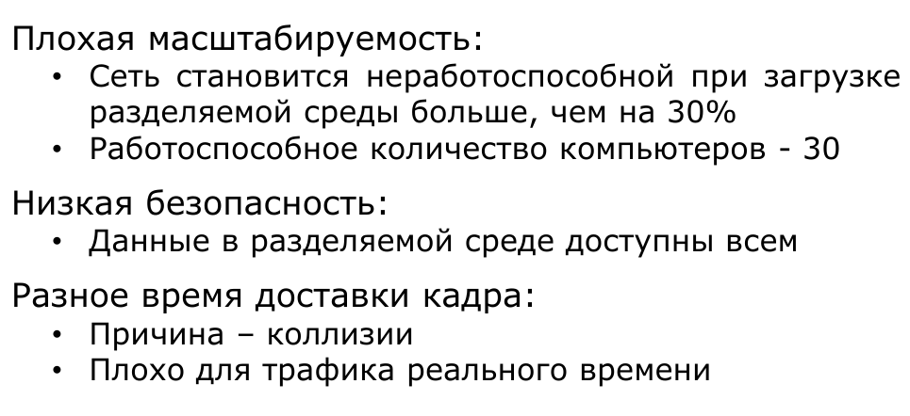
Недостатки классического Ethernet

Slide 37
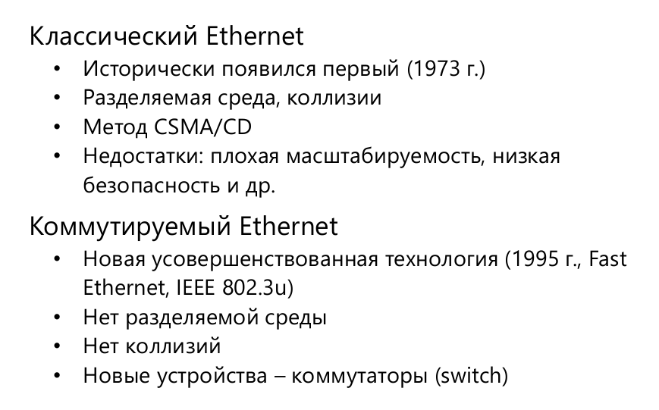
Типы Ethernet

Slide 38
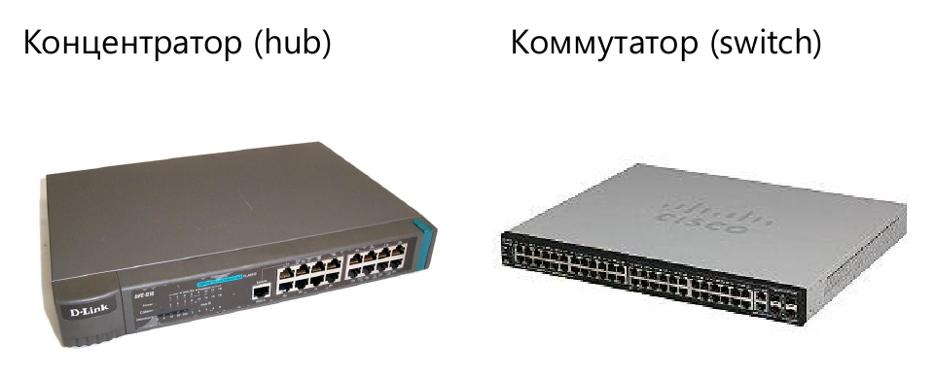
Концентратор и коммутатор

Slide 39
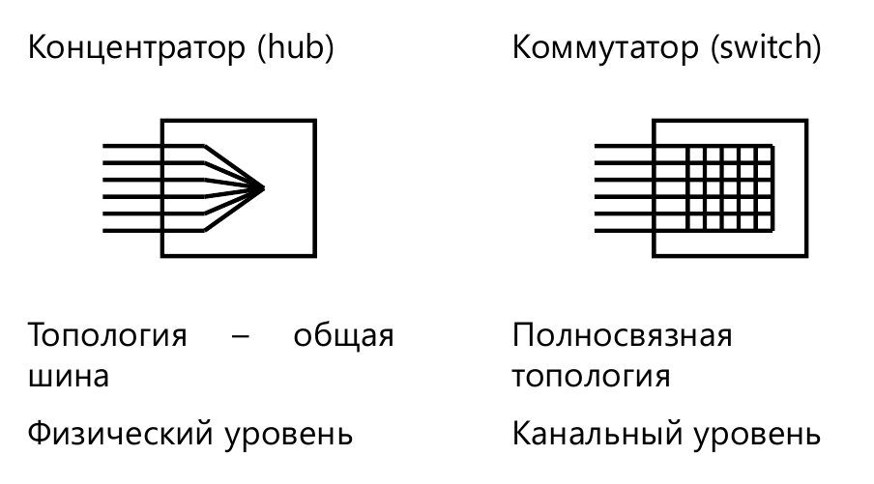
Концентратор и коммутатор

Slide 40
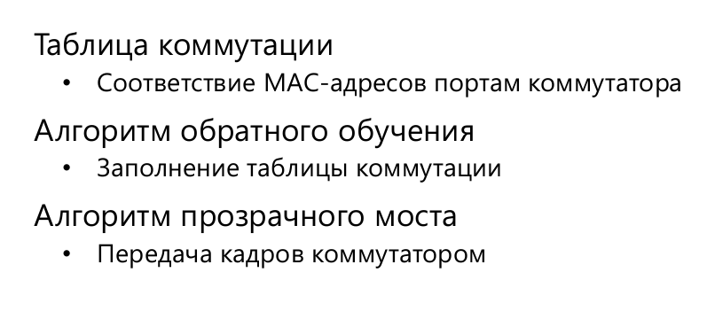
Особенности работы коммутаторов

Slide 41
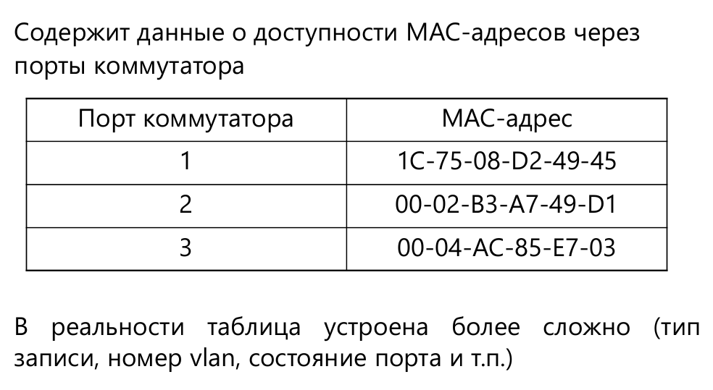
Таблица коммутации

Slide 42
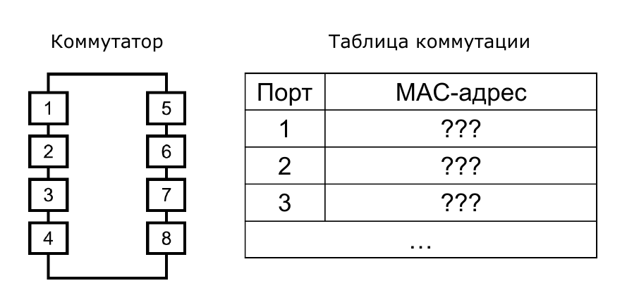
Алгоритм обратного обучения

Slide 43
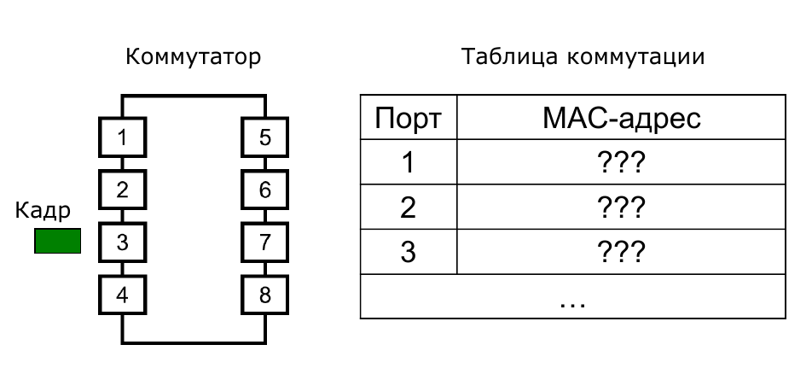
Алгоритм обратного обучения

Slide 44
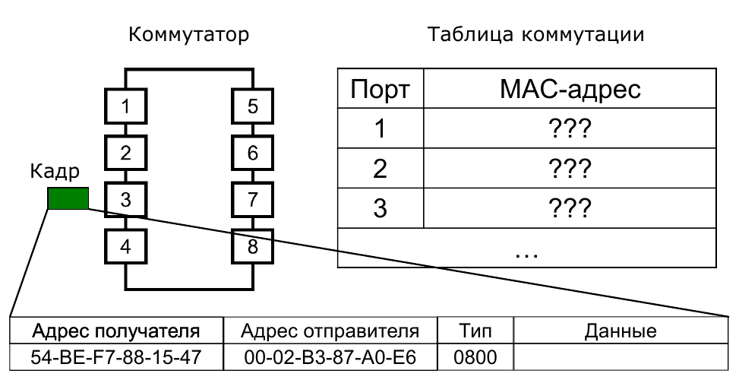
Алгоритм обратного обучения

Slide 45
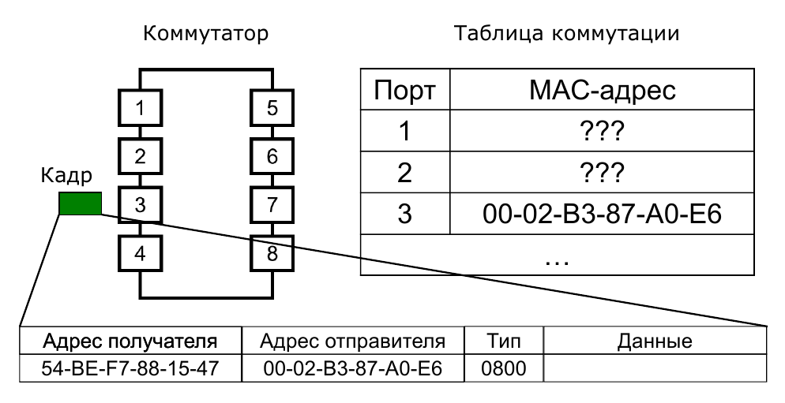
Алгоритм обратного обучения

Slide 46
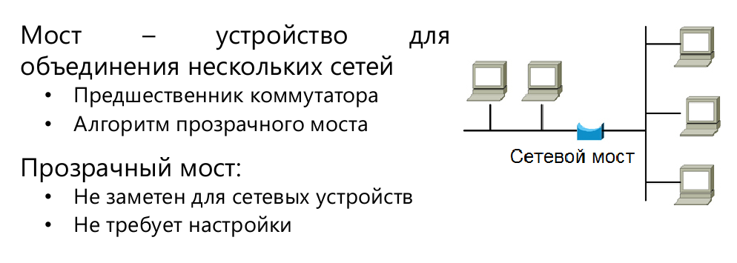
Сетевой мост

Slide 47
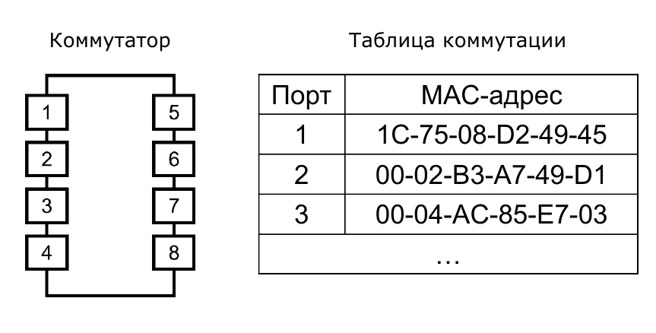
Алгоритм прозрачного моста

Slide 48
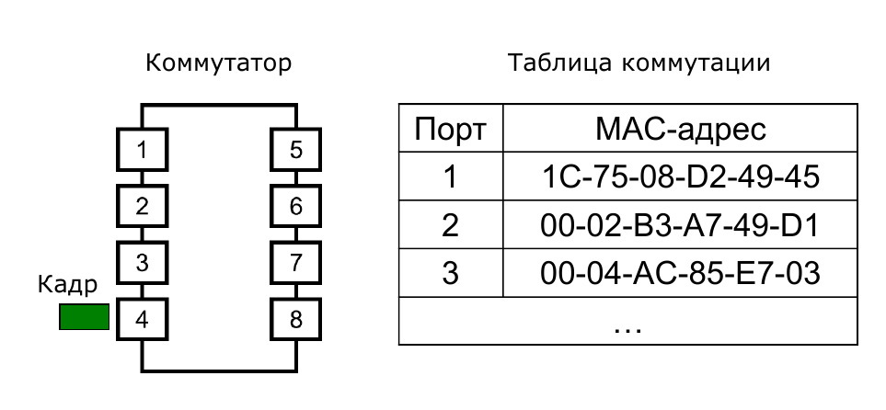
Алгоритм прозрачного моста

Slide 49
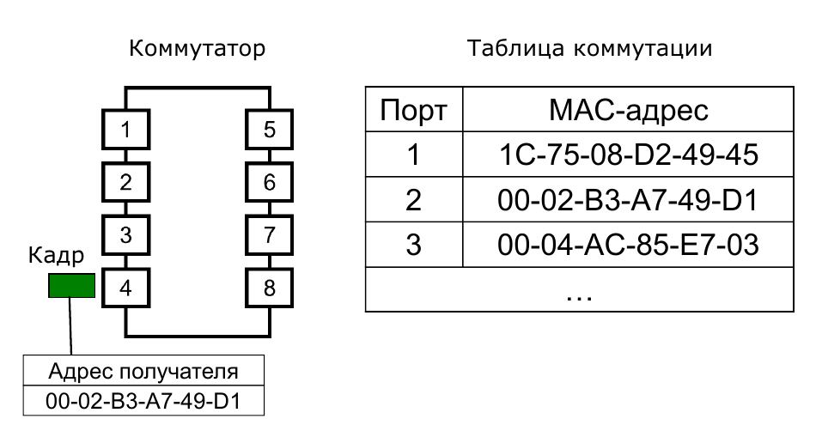
Алгоритм прозрачного моста

Slide 50
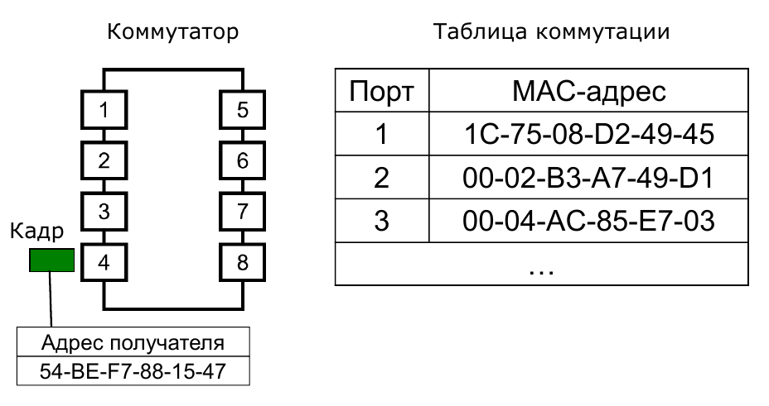
Алгоритм прозрачного моста

Slide 51
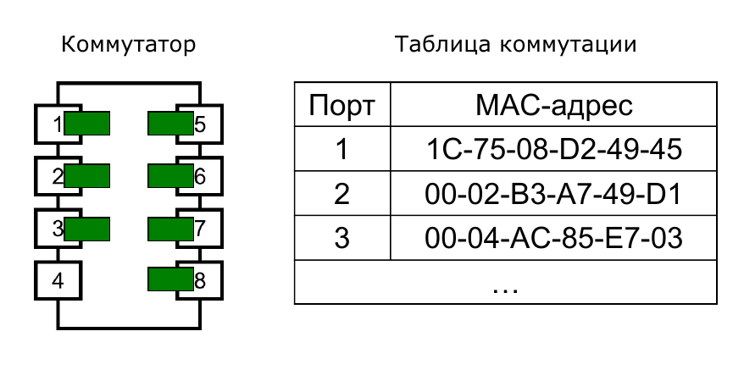
Алгоритм прозрачного моста

Slide 52

Коммутатор и коллизии

